Slide 1
Apuntes – Clase 8
Traducción de direcciones
Sistemas Operativos
Universidad de Antioquia
Facultad Ingeniería
Ingeniería de Sistemas

Slide 2





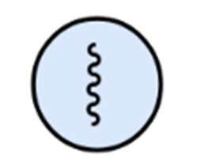

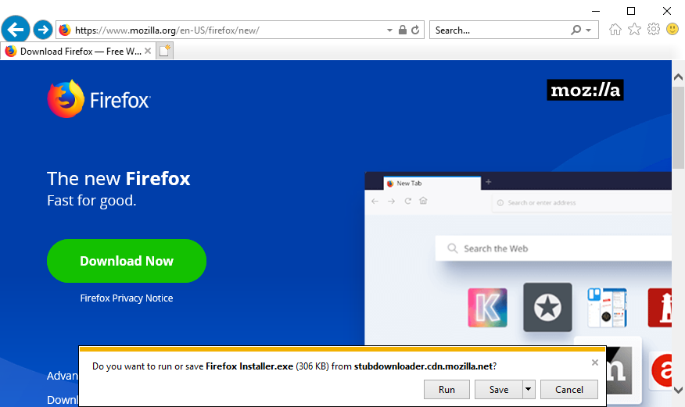
Proceso
Un proceso es un programa en ejecución.
Proceso = CPU + Memory + I/O Info
MM
CPU
Code
PC
Data
SP
heap
...
Registros
stack
Address Space
I/O
Notes:
https://www.cse.iitb.ac.in/~mythili/os/anno_slides/lecture1.pdf

Slide 3

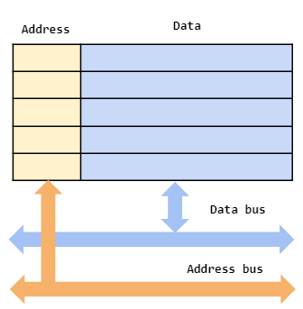


Virtualización de Memoria - Contextualización
Virtualización de memoria: Cada proceso cree que tiene su propia memoria.
Code
Code
Data
Data
heap
heap
Ilusión
stack
stack
P0
P1
Code
Data
heap
stack
Recurso
Notes:
Dinámicos o estáticos
Alto desempeño
Puede presentar problemas de sincronización (race condition).

Slide 4
Virtualización de Memoria - Contextualización
Virtualización de memoria: Cada proceso cree que tiene su propia memoria.
Dirección Física
Dirección Virtual
Code
P1
Code
Data
Data
heap
0x200000
heap
stack
pid(P1)= 21113
stack
prompt> ./mem 1 &; ./mem 1 &
[1] 24113
[2] 24114
(24113) address pointed to by p: 0x200000
(24114) address pointed to by p: 0x200000
(24113) p: 1
(24114) p: 1
(24114) p: 2
(24113) p: 2
(24113) p: 3
(24114) p: 3
(24113) p: 4
(24114) p: 4
...
Code
Code
P2
Data
Data
0x200000
heap
heap
pid(P2)= 21114
stack
stack
Memoria Virtual
Mapeo
Memoria Física
Notes:
Dinámicos o estáticos
Alto desempeño
Puede presentar problemas de sincronización (race condition).

Slide 5
Hardware Address Translation - Address Translation (AT)
Mecanismo mediante la traducción de direcciones virtuales a físicas.
Code
P
Data
heap
Address Translation
stack
Virtual Address
VA
Physical Address
PA
SO
P
P
P
Notes:
https://www.cse.iitb.ac.in/~mythili/os/anno_slides/lecture1.pdf

Slide 6
Contextualización
Conceptos claves
La Virtualización de memoria requiere soporte en hardware:
Similar al mecanismo de Ejecución Directa Limitada (Limited Direct Execution).
Objetivos:
Eficiencia: Uso del recurso lo mejor posible.
Control: Protección y acceso correcto a memoria.
Chip CPU
CPU
Virtual Address
MMU
Modos de CPU
Interrupciones
Registros
Segment tables
TLB
Page Tables
...
Physical Address
Main Memory
Soporte en hardware
Notes:
Dinámicos o estáticos
Alto desempeño
Puede presentar problemas de sincronización (race condition).

Slide 7
Traducción de direcciones
Las direcciones del espacio de direcciones son virtuales.
El hardware traduce las direcciones virtuales a direcciones físicas:
La información es almacenada en las direcciones físicas.
El SO debe configurar el hardware en ciertos momentos clave.
El SO administra la memoria e interviene cuando es necesario.
Address Space
VA
Code
Main Memory
Data
heap
stack
Physical
Address
Code
Data
CPU
Virtual Address (VA)
heap
MMU
stack
Notes:
Dinámicos o estáticos
Alto desempeño
Puede presentar problemas de sincronización (race condition).

Slide 8
Contextualización
Ejemplo
Para el siguiente fragmento de código asuma que la variable x está en la dirección 15360 (15K) y que las direcciones de las instrucciones generadas en lenguaje ensamblador (similar al MIPS) están en las direcciones mostradas a continuación.
¿Cómo se ejecutaría el código asociado a la instrucción x = x + 3?
Lenguaje C
Ensamblador
void func() {
int x = 3000;
x = x + 3;
}
128
132
135
lw $S0, 15360
addi $S0, $S0, 3
sw $S0, 15360
Notes:
Dinámicos o estáticos
Alto desempeño
Puede presentar problemas de sincronización (race condition).

Slide 9
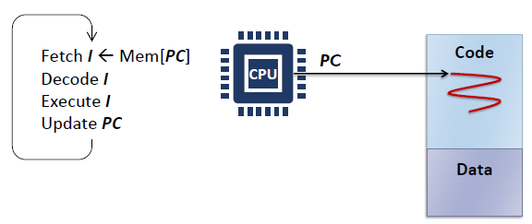
Contextualización
Ejemplo
Ensamblador
128
132
135
lw $S0, 15360
addi $S0, $S0, 3
sw $S0, 15360
Notes:
Dinámicos o estáticos
Alto desempeño
Puede presentar problemas de sincronización (race condition).

Slide 10
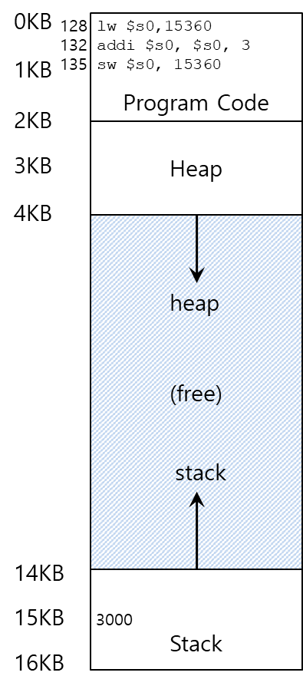
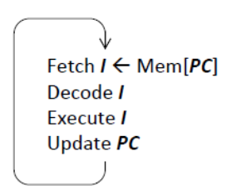
Contextualización
CPU
IR
PC
$s0
Notes:
Dinámicos o estáticos
Alto desempeño
Puede presentar problemas de sincronización (race condition).

Slide 11
Contextualización
128
132
135
lw $S0, 15360
addi $S0, $S0, 3
sw $S0, 15360
Trae (fetch) instrucción desde dir. 128
Ejecuta esta instrucción [Acceso a Mem]
Carga (load) dato desde dir. 15K
128
132
135
lw $S0, 15360
addi $S0, $S0, 3
sw $S0, 15360
Trae (fetch) instrucción desde dir. 132
Ejecuta esta instrucción [No acceso a Mem]
Incremento de $s0 en 3
128
132
135
lw $S0, 15360
addi $S0, $S0, 3
sw $S0, 15360
Trae (fetch) instrucción desde dir. 135
Ejecuta esta instrucción [Acceso a Mem]
Guarda (store) dato desde dir. 15K
Notes:
Dinámicos o estáticos
Alto desempeño
Puede presentar problemas de sincronización (race condition).

Slide 12
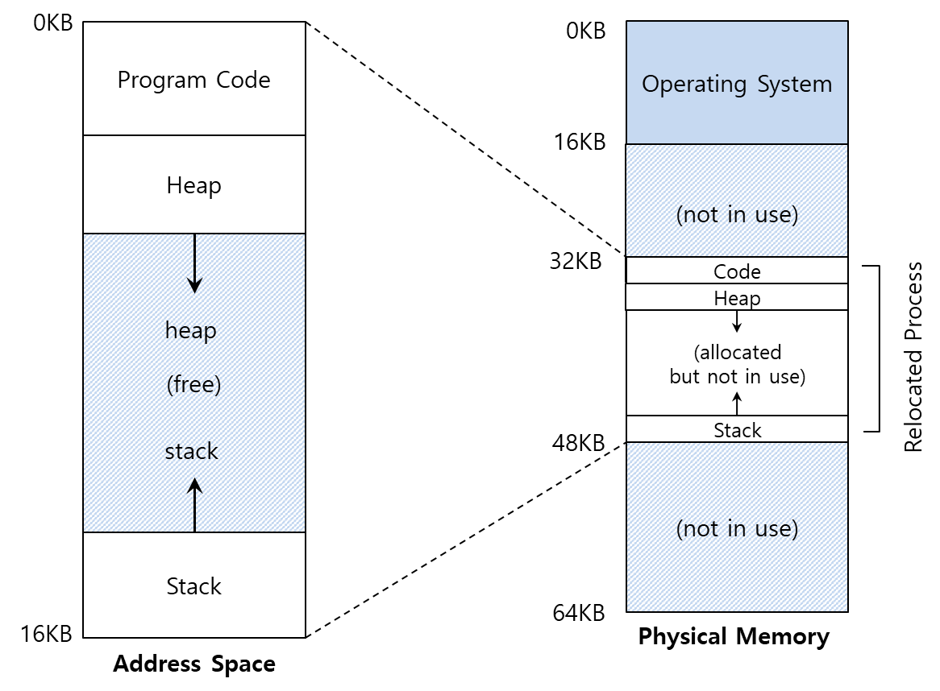
Reasignación del espacio de direccionamiento
El SO ubica el proceso en una dirección diferente de 0.
Potencialmente cualquier lugar!

Slide 13


Contextualización – Pregunta clave
¿Cómo virtualizar memoria de manera eficiente y flexible?
Address Translation
Virtual Address
VA
Physical Address
PA
Notes:
Dinámicos o estáticos
Alto desempeño
Puede presentar problemas de sincronización (race condition).

Slide 14
Dynamic Relocation - Reasignación dinámica
Conceptos
Objetivo: Traducir una dirección virtual a una física al agregar un offset fijo cada vez
Tambien conocida Hardware-based realocation ó base & bound realocation
Esta técnica hace uso de los registros base y bounds:
base: Almacena la dirección física más pequeña.
bounds: Almacena el tamaño del segmento de memoria virtual asociada al proceso.
Chip CPU
CPU
MMU
base
bounds

Slide 15
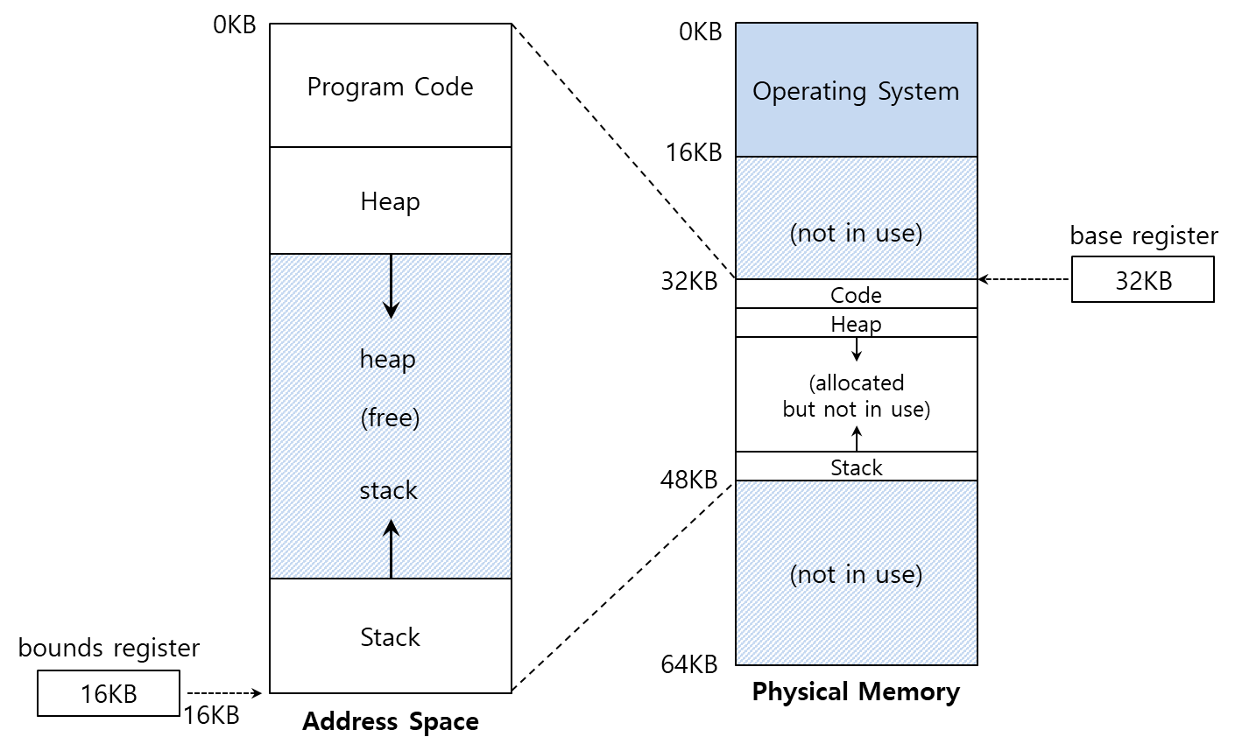
Dynamic Relocation - Reasignación dinámica
MMU (Memory Management Unit)
Chip CPU
CPU
MMU
base
bounds
MMU: Hardware encargado de realizar la traducción de direcciones lógicas a físicas.

Slide 16


Traducción de direcciones
Cuando el proceso es creado, el SO decide dónde (en memoria física) será cargada su imagen de memoria.
Fija un valor para el registro base.
Las direcciones virtuales no deben ser mayores al valor en el registro bounds (limit) ni negativas.
La traducción implica 2 pasos:
Verificar que la dirección virtual sea valida (este dentro de los limites):
Realizar la traducción a la dirección física (PA) si la dirección virtual es valida (VA):
Chip CPU
CPU
Virtual Address (VA)
MMU
$$0≤VA<bounds$$
Physical Address (PA)
Main Memory
$$PA=VA+base$$
Notes:
MPI (Message Passing Interface)
RPC (Remote Procedure Calls)
Java RMI (Remote Method Invocation)

Slide 17
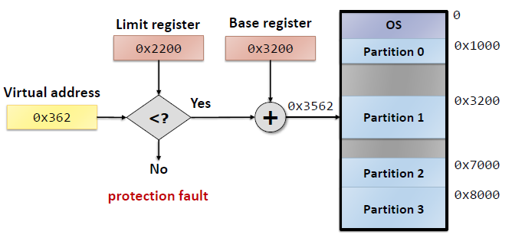


Traducción de direcciones - Formulas
$$0≤VA<bounds$$
$$PA=VA+base$$
Notes:
MPI (Message Passing Interface)
RPC (Remote Procedure Calls)
Java RMI (Remote Method Invocation)

Slide 18
Traducción de direcciones
Ejemplo - ¿Como un programa accede a memoria?
Dado el siguiente espacio de memoria asociado a un proceso. Analice qué sucede cuando se ejecuta la instrucción.
Asuma que el registro base tiene un valor de 32 K.
128
lw $S0, 15360
Notes:
MPI (Message Passing Interface)
RPC (Remote Procedure Calls)
Java RMI (Remote Method Invocation)

Slide 19
Traducción de direcciones
Ejemplo - ¿Como un programa accede a memoria?
Para ejecutar la instrucción, se ejecutan dos accesos a memoria.
Traer la instrucción de la dirección 128
Ejecutar la instrucción I: lw $s0, 15360
128
lw $S0, 15360
I = Fetch[128]
execute(I)
Notes:
MPI (Message Passing Interface)
RPC (Remote Procedure Calls)
Java RMI (Remote Method Invocation)

Slide 20
Traducción de direcciones
Ejemplo - ¿Como un programa accede a memoria?
Traer la instrucción de la dirección 128
16384
32768
32768
CPU
128
Yes
32896
<
+
lw $S0, 15360
32896
No
3000
48128
Protection fault
49152
lw $S0, 15360
Notes:
MPI (Message Passing Interface)
RPC (Remote Procedure Calls)
Java RMI (Remote Method Invocation)

Slide 21
Traducción de direcciones
Ejemplo - ¿Como un programa accede a memoria?
Ejecutar la instrucción I: lw $s0, 15360
16384
32768
lw $S0, 15360
32768
CPU
15360
Yes
48128
<
+
lw $S0, 15360
32896
No
3000
48128
Protection fault
49152
3000
Notes:
MPI (Message Passing Interface)
RPC (Remote Procedure Calls)
Java RMI (Remote Method Invocation)

Slide 22
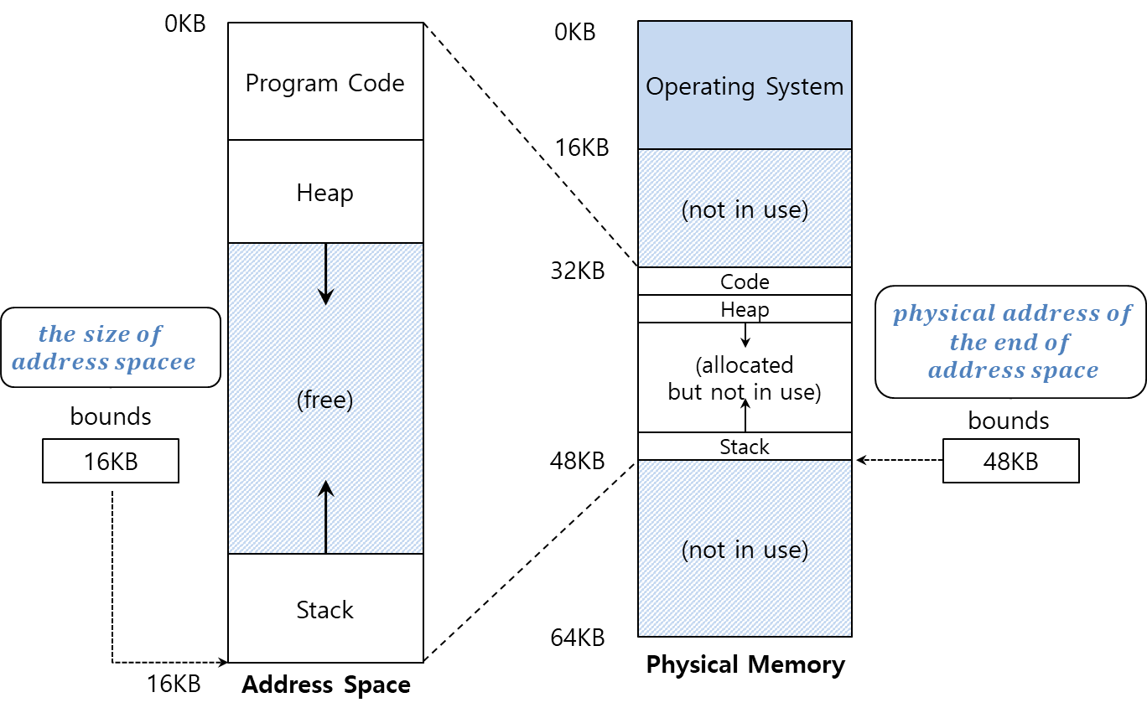

Traducción de direcciones
P
Notes:
MPI (Message Passing Interface)
RPC (Remote Procedure Calls)
Java RMI (Remote Method Invocation)

Slide 23
Traducción de direcciones
Ejemplo:
Un proceso con un espacio de direccionamiento de 4KB fue asignado a una memoria física de 64K a partir de 16KB. Teniendo en cuenta lo anterior, realizar la traducción de direcciones virtuales a físicas mostradas en la siguiente tabla:
Virtual Address (VA) | Physical Address (PA)
0
1 KB
3300
4400
Notes:
MPI (Message Passing Interface)
RPC (Remote Procedure Calls)
Java RMI (Remote Method Invocation)

Slide 24
Traducción de direcciones
Solución: Un proceso con un espacio de direccionamiento de 4KB fue asignado a una memoria física de 64k a partir de 16KB. Teniendo en cuenta lo anterior, realizar la traducción de direcciones virtuales a físicas mostradas en la siguiente tabla:
Virtual Address (VA) | Physical Address (PA)
0
1 KB
3300
4400
Notes:
MPI (Message Passing Interface)
RPC (Remote Procedure Calls)
Java RMI (Remote Method Invocation)

Slide 25
Traducción de direcciones
Solución: Un proceso con un espacio de direccionamiento de 4KB fue asignado a una memoria física de 64k a partir de 16KB. Teniendo en cuenta lo anterior, realizar la traducción de direcciones virtuales a físicas mostradas en la siguiente tabla:
Virtual Address (VA) | Physical Address (PA)
0
1 KB
3300
4400
Notes:
MPI (Message Passing Interface)
RPC (Remote Procedure Calls)
Java RMI (Remote Method Invocation)

Slide 26

Traducción de direcciones
Ejemplo - Respuestas:
Un proceso con un espacio de direccionamiento de 4KB fue asignado a una memoria física de 64k a partir de 16KB. Teniendo en cuenta lo anterior, realizar la traducción de direcciones virtuales a físicas mostradas en la siguiente tabla:
bounds = 4K
base = 16k
size(AS) = 4K
size(PM) = 64 K
base
0 KB
16 KB
16 KB
Code
Code
1 KB
Data
17 KB
Data
Virtual Address (VA) | Physical Address (PA)
0 | 16 KB
1 KB | 17 KB
3300 | 19684
4400 | Fault (Out of bounds)
heap
heap
3300
19684
bounds
stack
stack
base + bounds
4 KB
20 KB
4400
Notes:
MPI (Message Passing Interface)
RPC (Remote Procedure Calls)
Java RMI (Remote Method Invocation)

Slide 27
Traducción de direcciones
Simulador: Un proceso con un espacio de direccionamiento de 4KB fue asignado a una memoria física 64k a partir de 16KB.
./relocation.py -a 4k -p 64k -b 16k -l 4k
Address Space
-------------- 0KB
| Code |
-------------- 1KB
| Stack |
-------------- 2KB
| Heap |
| | |
| v |
-------------- 3KB
| (free) |
| ... |
-------------- 4KB <-- asize (-a 4k) = bounds/limit (-l 4k)
Notes:
MPI (Message Passing Interface)
RPC (Remote Procedure Calls)
Java RMI (Remote Method Invocation)

Slide 28
Traducción de direcciones
Simulador: Un proceso con un espacio de direccionamiento de 4KB fue asignado a una memoria física 64k a partir de 16KB.
./relocation.py -a 8k -p 64k -b 16k -l 4k -n 4 -s 7
Address Space
-------------- 0KB
| Code |
-------------- 1KB
| Stack |
-------------- 2KB
| Heap |
| | |
| v |
-------------- 3KB
| (free) |
| ... |
-------------- 4KB <-- bounds/limit (-l 4k) [proceso válido termina aquí]
##############
# fuera de #
# bounds #
# (VIOLACIÓN)#
##############
-------------- 8KB <-- asize (-a 8k) [rango del generador aleatorio]
Notes:
MPI (Message Passing Interface)
RPC (Remote Procedure Calls)
Java RMI (Remote Method Invocation)

Slide 29
Traducción de direcciones
Simulador: Un proceso con un espacio de direccionamiento de 4KB fue asignado a una memoria física 64k a partir de 16KB.
./relocation.py -a 8k -p 64k -b 16k -l 4k -n 4 -s 7 -c
ARG seed 7
ARG address space size 8k
ARG phys mem size 64k
Base-and-Bounds register information:
Base : 0x00004000 (decimal 16384)
Limit : 4096
Virtual Address Trace
VA 0: 0x00000a5c (decimal: 2652) --> VALID: 0x00004a5c (decimal: 19036)
VA 1: 0x000004d3 (decimal: 1235) --> VALID: 0x000044d3 (decimal: 17619)
VA 2: 0x000014d4 (decimal: 5332) --> SEGMENTATION VIOLATION
VA 3: 0x00000251 (decimal: 593) --> VALID: 0x00004251 (decimal: 16977)
Notes:
MPI (Message Passing Interface)
RPC (Remote Procedure Calls)
Java RMI (Remote Method Invocation)

Slide 30
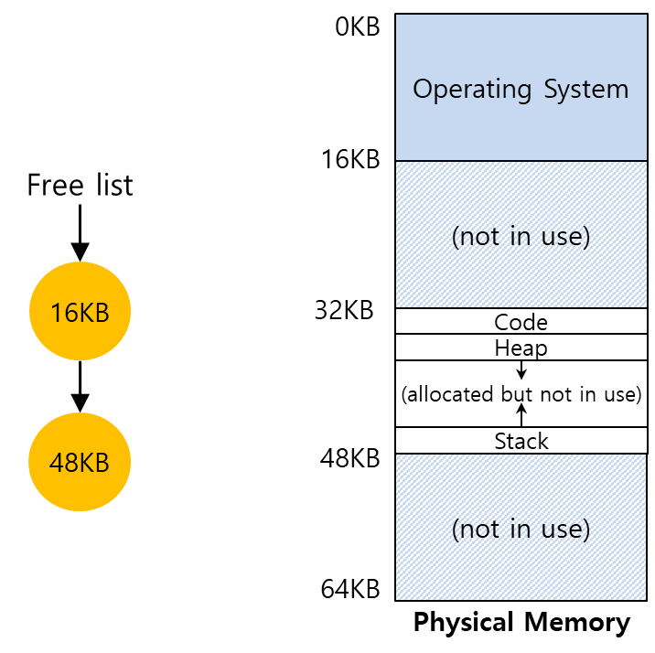
Acciones del sistema operativo
El SO debe realizar acciones para el correcto funcionamiento del sistema base & bound.
Cuando un proceso inicia su ejecución
Cuando un proceso termina
Cuando ocurre un cambio de contexto
Free list: Lista de rangos de espacio libre en memoria física.
Notes:
Cuda
OpenCL
OpenACC
X10
Chapel
UPC

Slide 31
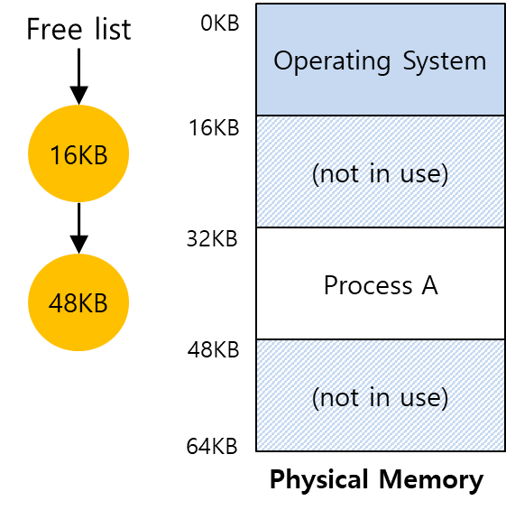
Acciones del sistema operativo
Creación de un proceso
El SO debe encontrar un espacio para la memoria del nuevo proceso (address space).
Code
A
Data
heap
stack
Notes:
Cuda
OpenCL
OpenACC
X10
Chapel
UPC

Slide 32
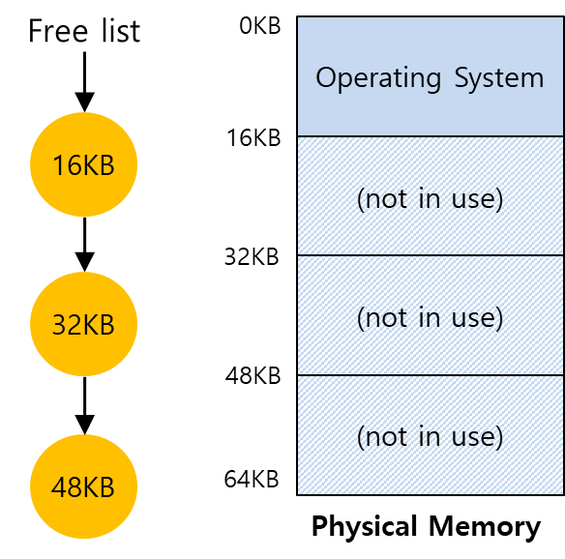
Acciones del sistema operativo
Terminación de un proceso
El SO recupera la memoria para su re-uso
A
A
Notes:
Cuda
OpenCL
OpenACC
X10
Chapel
UPC

Slide 33
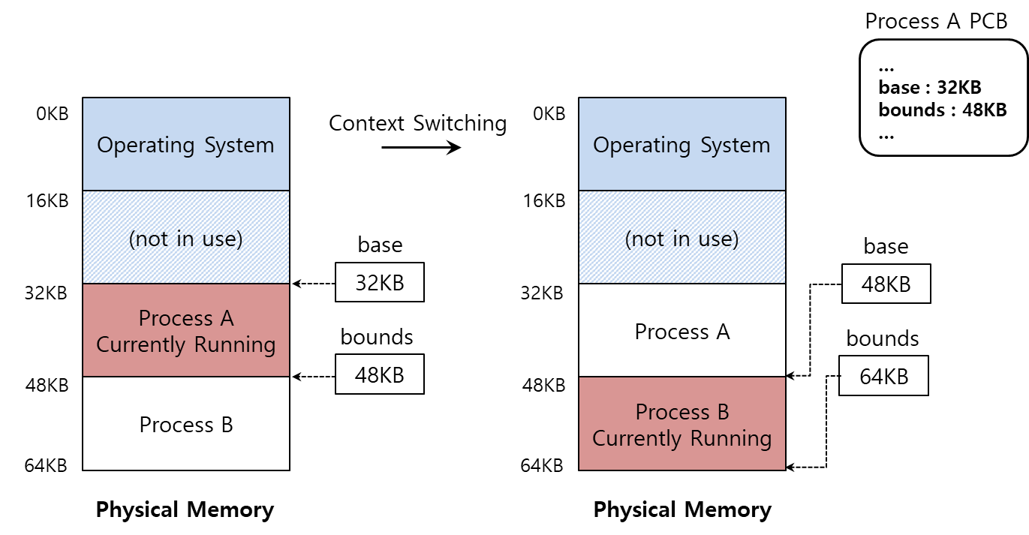
Acciones del sistema operativo
Cambio de contexto
El SO almacena y restaura los registros base y bound en el PCB.
A
B
Notes:
Cuda
OpenCL
OpenACC
X10
Chapel
UPC

Slide 34
Referencias
Operating Systems Three Easy Pieces (website: Capítulos 15)
Videos de youtube: Clase 6 – Virtualización de memoria (link).
Página de Remzi H. Arpaci-Dusseau (link)
Operating System Concepts - Tenth Edition (website)
Operating Systems Notes (link)
https://github.com/Aniruddha-Tapas/Operating-Systems-Notes/blob/master/1-Overview.md
https://myaut.github.io/dtrace-stap-book/kernel/proc.html
https://myaut.github.io/dtrace-stap-book/index.html
https://www.technologyuk.net/computing/computer-software/operating-systems/operating-system-utilities.shtml
http://www.it.uu.se/education/course/homepage/os/vt18/module-4/simple-threads/
https://courses.cs.duke.edu/spring19/compsci590.1/slides/
http://csl.snu.ac.kr/courses/4190.307/2020-1/
https://web.stanford.edu/~ouster/cgi-bin/cs140-winter13/index.php
https://bob.cs.ucdavis.edu/classes/s24-ecs150/index.html
Notes:
Cuda
OpenCL
OpenACC
X10
Chapel
UPC

